Slide 1
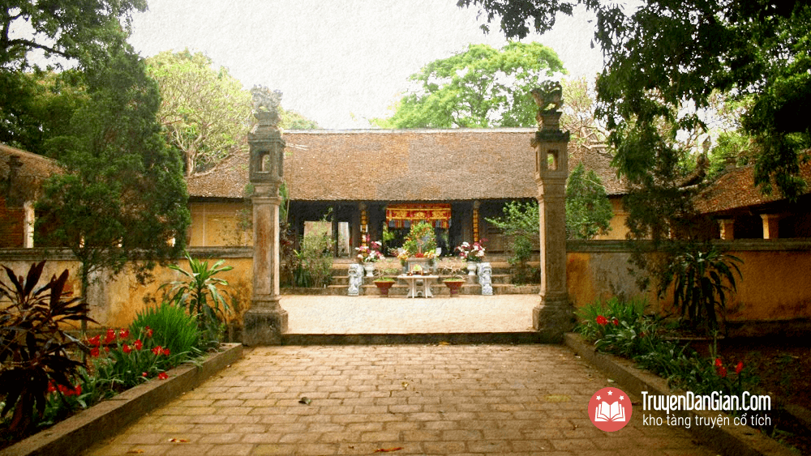
Tiểu sử Phùng Hưng - Bố Cái Đại Vương
Phùng Hưng

Slide 2
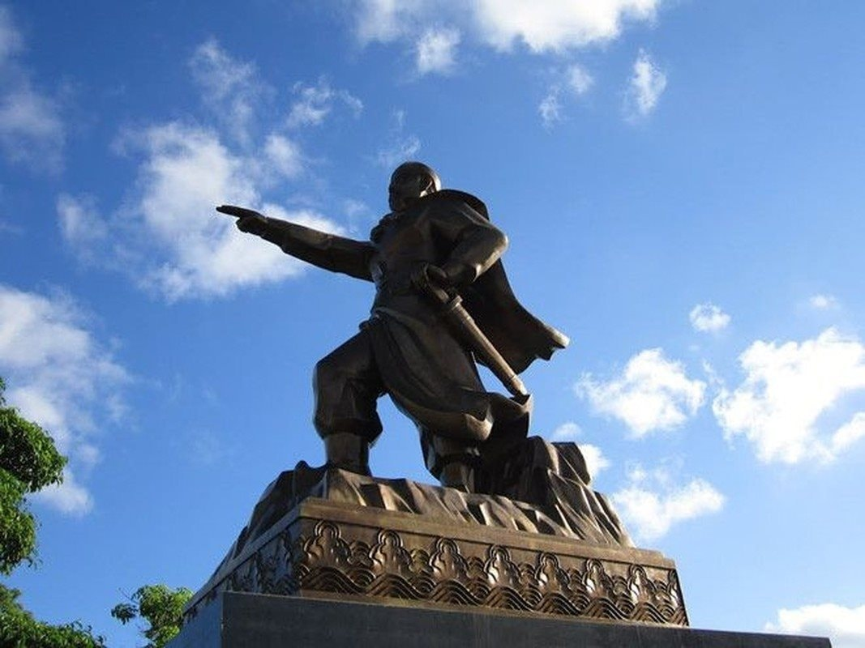
Giới thiệu
Phùng Hưng (761-802) là một anh hùng dân tộc, danh hiệu Bố Cái Đại Vương.
Quê quán: Đường Lâm, Hà Nội (ngày nay là xã Đường Lâm, Sơn Tây).
Ông có tên tự là Công Phấn, cháu 7 đời của Phùng Tói Cái (người đã từng vào trong cung vua Đường Cao Tổ, thời niên hiệu Vũ Đức (618-626) dự yến tiệc và làm quan lang ở đất Đường Lâm (Hà Nội). Bố của Phùng Hưng là Phùng Hạp Khanh, một người hiền tài đức độ.

Slide 3
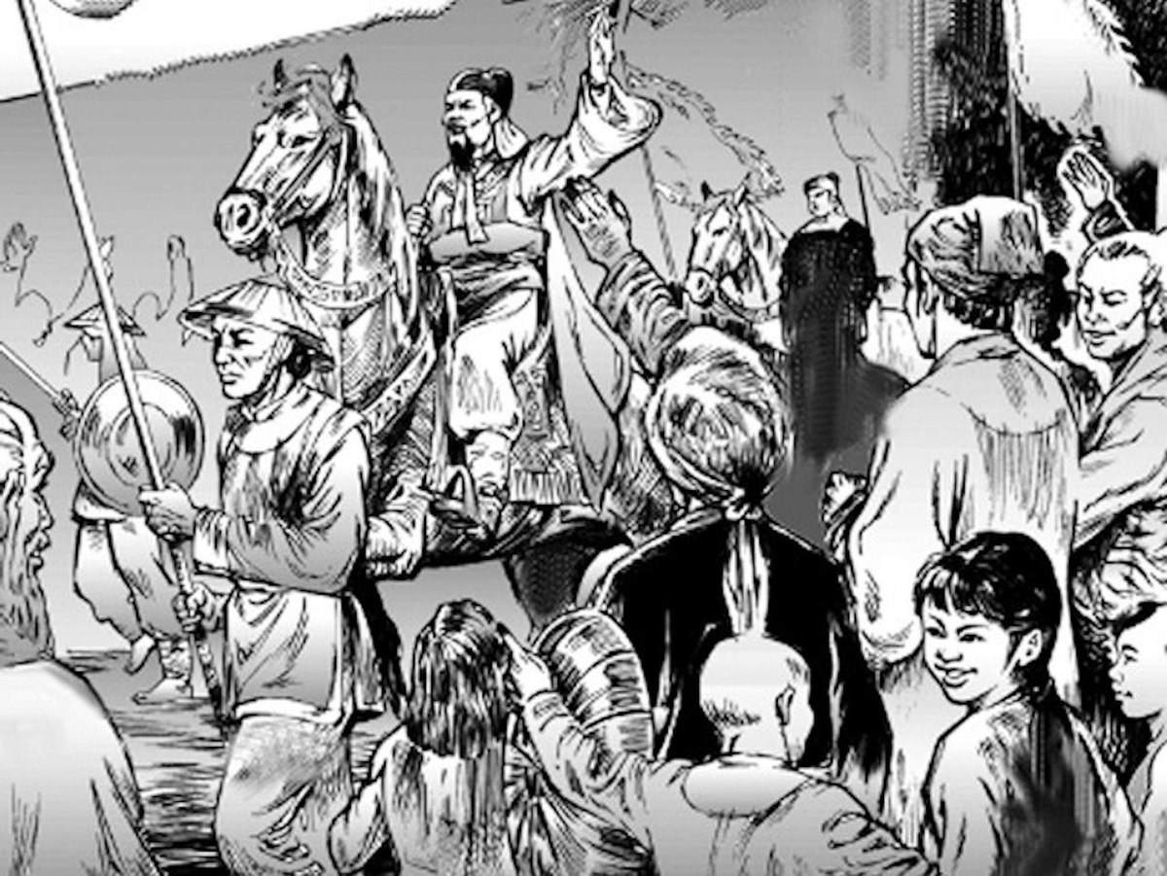
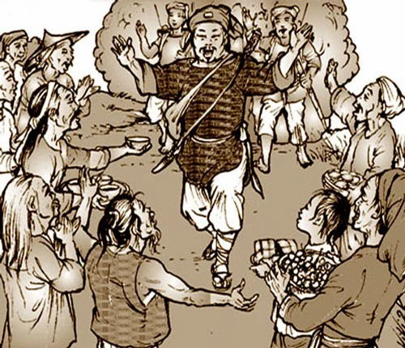
Khởi nghĩa chống đô hộ nhà Đường
SỰ NGHIỆP
  Khởi nghĩa chống đô hộ nhà Đường: Ông lãnh đạo cuộc khởi nghĩa chống nhà Đường vào năm 791, giành quyền tự trị cho người Việt.
  Đánh đuổi quân Đường: Sau chiến thắng, ông lên ngôi vua. Ông được tôn vinh là Bố Cái Đại Vương.
Đánh đuổi quân Đường

Slide 4
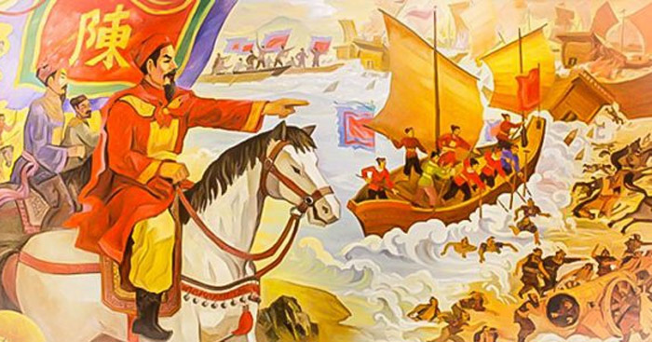
SỰ NGHIỆP
Phùng Hưng dẫn đầu nghĩa quân, tiến vào giải phóng “An Nam La thành”, làm chủ miền trung tâm đầu não của đất nước, khi ấy còn mang tên là Tống Bình! Bằng công lao và sự nghiệp lẫy lừng ở năm 791 ấy, người hào trưởng đất Đường Lâm trở thành nhân vật lịch sử anh hùng ở Thủ đô, thời tiền - Thăng Long. Được người đương thời mến mộ, ông được suy tôn là “Bố Cái Đại Vương”.

Slide 5
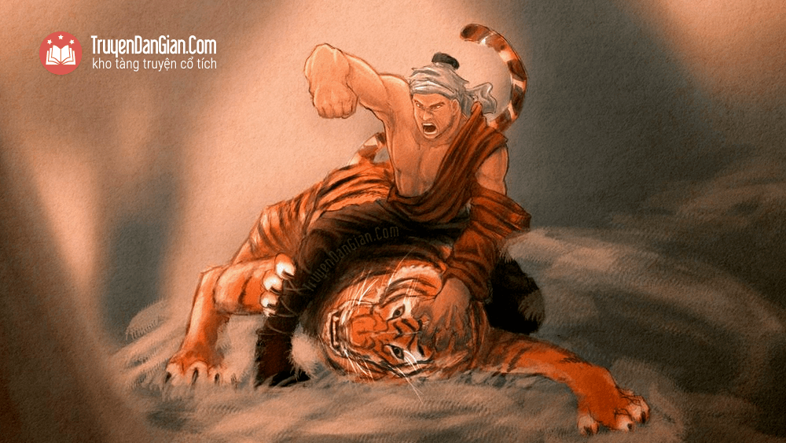
TÀI GIẾT HỔ
  Phùng Hưng đặc biệt nổi danh với tài diệt mãnh thú. Bấy giờ, tại vùng đất Đường Lâm quê ông có rừng núi bao quanh nên rất nhiều hổ dữ hoành hành. Mọi người không khỏi hoang mang, lo sợ, chẳng còn ai dám vào rừng làm nương rẫy.
  Sau đó, ông bàn với hai người em của mình lập kế hoạch cùng thu phục ác thú. Một lần, Phùng Hưng đã sử dụng mưu kế trong cuộc đương đầu với con hổ khét tiếng là hung tợn nhất vùng. Kết quả là bằng tài trí thông minh cùng sức vóc phi thường của mình, ông đã giết chết được mãnh thú.

Slide 6
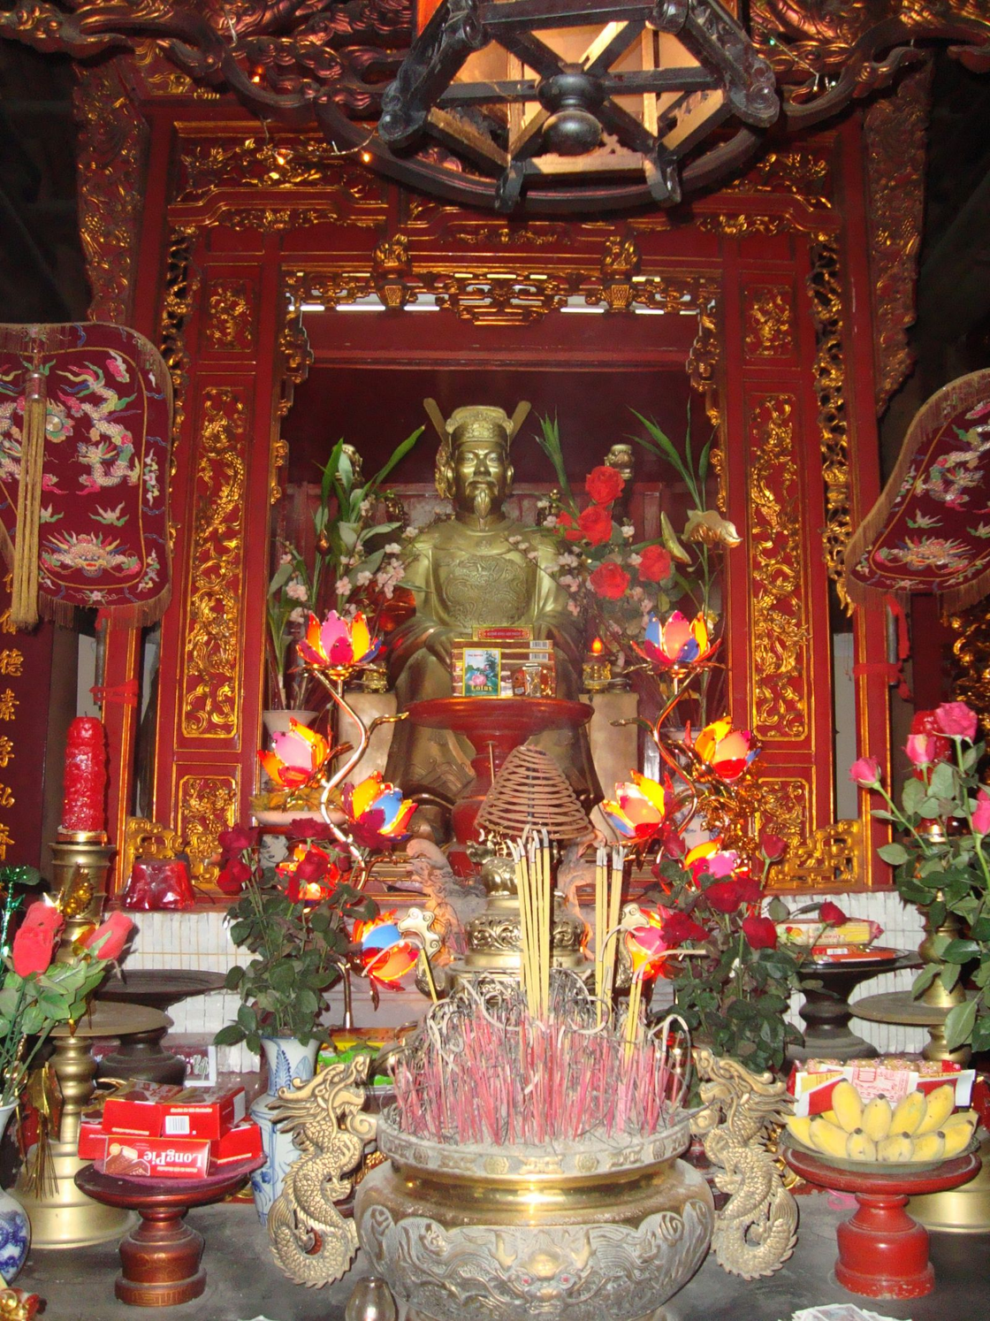
ĐỀN THỜ
Đền thờ Phùng Hưng nằm tại Đường Lâm, Sơn Tây, Hà Nội là nơi thờ cúng chính thức của người dân địa phương
  Năm 802, Phùng Hưng qua đời.
  Được nhân dân tôn thờ như một vị thần hộ quốc.
Năm 1964, Đền Và được Nhà nước xếp hạng di tích lịch sử văn hóa cấp Quốc gia. 85 cây lim cổ cùng bốn cây cổ thụ khác được công nhận là cây di sản. Định kỳ vào các năm: Tý, Ngọ, Mão, Dậu, nhân dân tám làng cùng thờ Đức Thánh Tản, giờ là bảy tổ dân phố ở các phường: Trung Hưng, Viên Sơn, Phú Thịnh (thị xã Sơn Tây) và thôn Duy Bình (huyện Vĩnh Tường, Vĩnh Phúc) lại cùng nhau tổ chức lễ hội lớn.

Slide 7
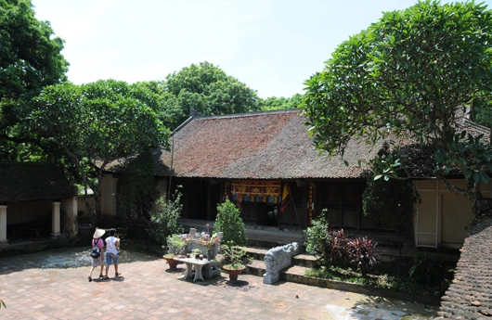
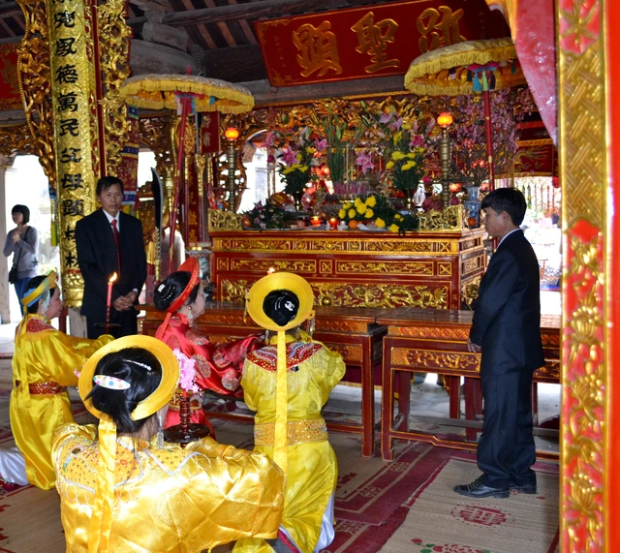

Slide 8
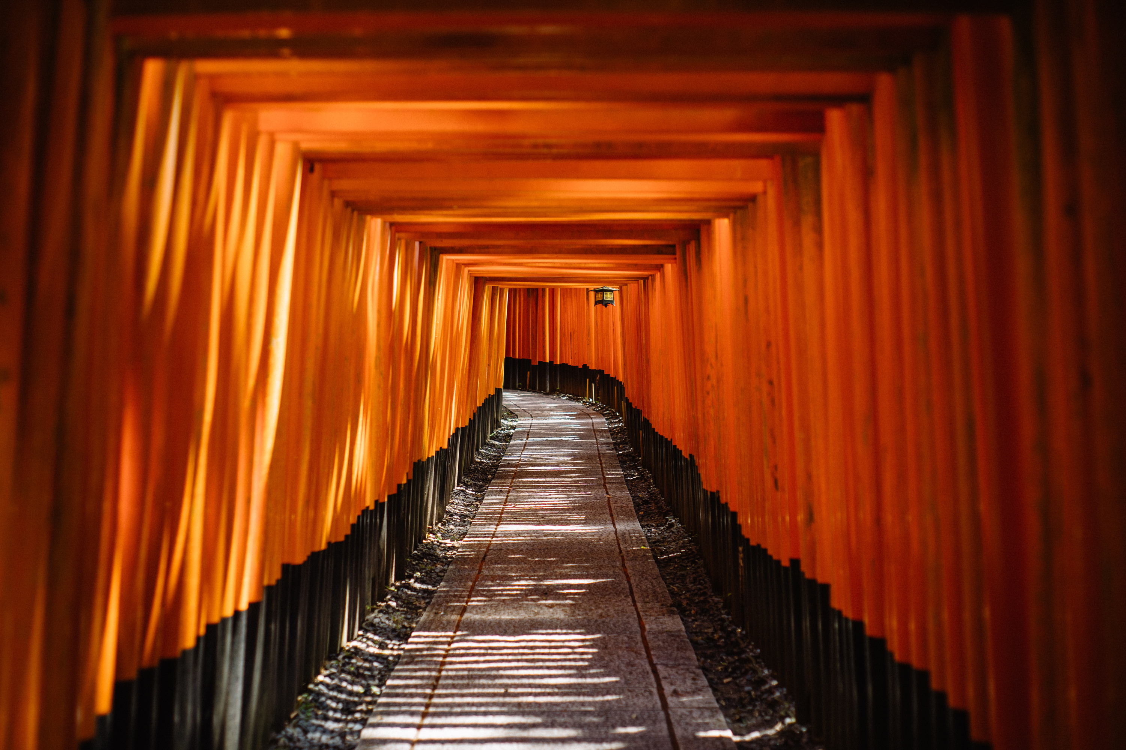
Cảm ơn cô giáo và các bạn đã xem
TỔ 3 - LỚP 6A3
NGUYỄN ĐỖ NHẬT MINH
BÙI MINH TOÀN
PHAN GIA HÂN
MAI THANH UYÊN
ĐẶNG NGUYỄN GIA PHÚC
CHU NGỌC HƯƠNG LY
HOÀNG ĐẠI NGHĨA
CÔNG DUY ANH
TRƯƠNG BẢO NHI
PHẠM LÊ BẢO HÂN

